Slide 1
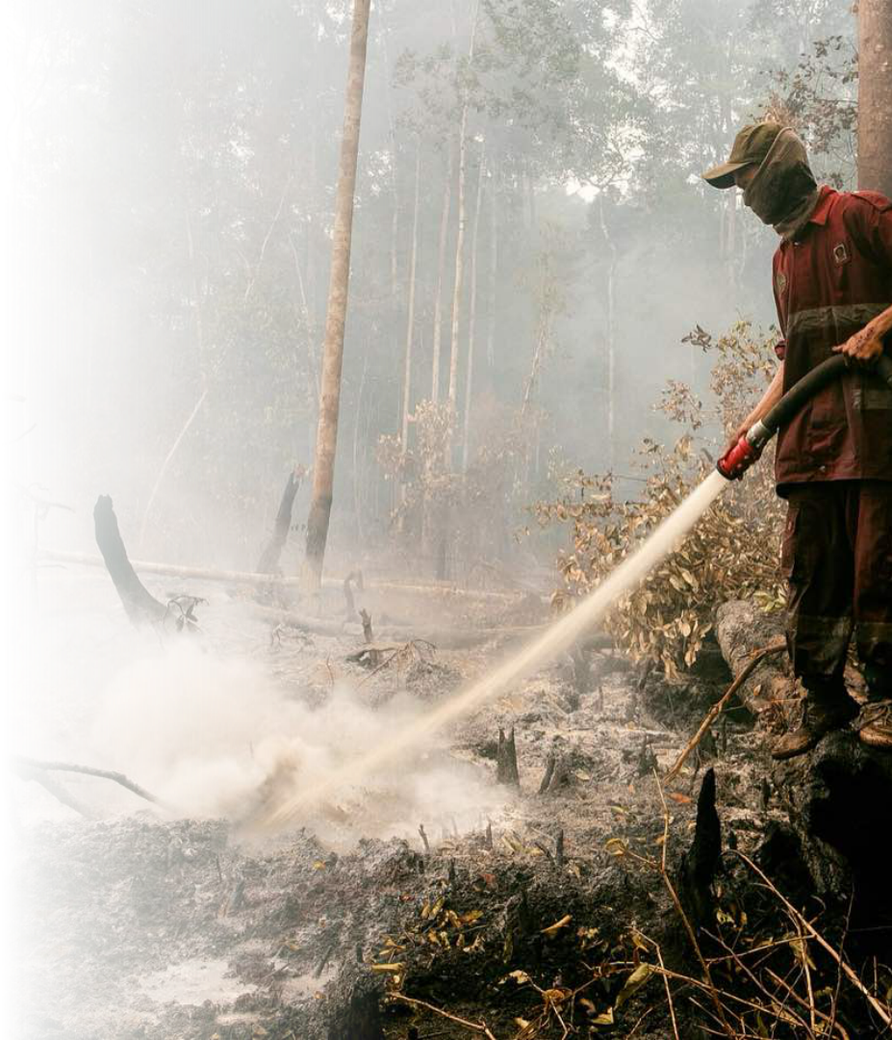


Pertemuan Kepala BNPB
dengan Duta Besar Australia
dan NSW Rural Fire Service
Musim Karhutla 2026 dan Kerja Sama dengan Australia
Badan Nasional Penanggulangan Bencana
DISAMPAIKAN OLEH
Letnan Jenderal TNI Kristomei Sianturi, S.Sos., M.Si., M.Si. (Han)
Kepala Badan Nasional Penanggulangan Bencana
Senin, 26 Oktober 2026
Foto: DenY Krisbiyantoro, CC BY-SA 4.0, Wikimedia Commons

Slide 2






BNPB menyambut tawaran dukungan udara dan tenaga ahli Australia untuk
melengkapi respons nasional Indonesia
Pesan kunci
Data BNPB 26 Oktober memuat 197 firespot di 6 provinsi; Indonesia telah mengerahkan 39 helikopter dan ±71.878 personel, serta menyambut tenaga ahli Australia untuk melengkapi respons.
Respons bencana. BNPB menangani 2.299 kejadian sepanjang 2026, termasuk gempa bumi NTT dengan 27.563 jiwa tertampung.
Karhutla. 197 firespot pada 26 Oktober; 6 provinsi menetapkan status darurat untuk mempercepat penanganan.
Respons nasional. 39 helikopter, ±71.878 personel di darat, dan 18 sorti modifikasi cuaca; 1.135.000 liter per hari dijatuhkan.
Tawaran Australia. 2 Citation, 1 King Air, 1 Bell 412, dan tenaga ahli kebakaran.
Angkutan udara HADR. Armada C-17A, C-130J, C-27J, dan KC-30A RAAF berjumlah 36 pesawat; KC-30A berjangkauan 14.800 km.
Tindak lanjut. Enam langkah bersama, dari tawaran tenaga ahli dan spesifikasi aset sampai kerja sama riset dengan BMKG dan BRIN.
Sumber: DIBI BNPB 2026; data karhutla dan laporan harian BNPB; ADF Capabilities
Badan Nasional Penanggulangan Bencana | Copyright 2026
2

Slide 3




Indonesia dan Australia telah bekerja sama dalam penanganan karhutla sejak 2015
DUKUNGAN 2015
TAWARAN 2026
2
4
3
pesawat Australia dikerahkan
aset udara ditawarkan
anggota delegasi NSW RFS
Tonggak kerja sama
Delegasi Australia
WAKTU
TONGGAK
KETERANGAN
NAMA
JABATAN
2015
Dukungan karhutla
Pesawat "Thor" dan "Birddog"
H.E. Rod Brazier
Duta Besar untuk Indonesia
2015
Tenaga ahli Australia
Pemadaman udara
Tim Stapleton
Minister Counsellor
Berjalan
InaSAFE
Bersama Australia dan Bank Dunia
Paula
Counsellor
Sep 2026
Nota diplomatik
Tawaran empat aset udara
Sep 2026
Surat Kemlu
Tawaran diteruskan ke BNPB
Leigh Pilkington
Ketua Tim
Okt 2026
Ministerial Council
Law and Security
Bronwyn Dawn Waters
Spesialis Manajemen Insiden
Okt 2026
Tawaran tenaga ahli
Tambahan atas tawaran pesawat
Rodney Allan Rusden Walker
Spesialis Manajemen Insiden
Okt 2026
Pertemuan di BNPB
Dubes dan tim NSW RFS
TUJUAN PERTEMUAN
Bertukar pengalaman
Membahas dukungan
Menyelaraskan prioritas
Manajemen insiden dan pemadaman.
Aset udara dan tenaga ahli untuk 2026.
Terpadu dengan komando Indonesia.
Sumber: BNPB, Oktober 2026; Renstra BNPB 2025–2029
Badan Nasional Penanggulangan Bencana | Copyright 2026
3

Slide 4











BNPB menangani 2.299 kejadian bencana sepanjang 2026; karhutla menyumbang
1.024 kejadian
BENCANA 2026
548
252.438
165.564
korban jiwa
jiwa mengungsi
rumah rusak
Bencana alam 2026 per jenis
JENIS
KEJADIAN
KORBAN JIWA
MENGUNGSI
RUMAH RUSAK
Karhutla
1.024
8
745
280
Banjir
581
70
64.624
11.728
Cuaca ekstrem
337
23
630
8.072
Kekeringan
122
0
0
0
Longsor
108
160
5.250
1.670
Abrasi
14
0
53
270
Gempa bumi
14
160
174.509
141.492
Erupsi gunung api
4
6
650
14
CAPAIAN RESPONS
Pemulihan gempa
Air bersih
Respons karhutla
193 unit huntara sedang dibangun di NTT.
Distribusi air menjangkau 44.045 KK di Jawa Tengah.
19 kejadian karhutla ditangani regu di lapangan.
Sumber: DIBI BNPB 2026 (sementara); Laporan Kejadian Bencana Harian BNPB, Oktober 2026
Badan Nasional Penanggulangan Bencana | Copyright 2026
4

Slide 5

Data BNPB 26 Oktober memuat 197 firespot di 6 provinsi; 6 provinsi telah
menetapkan status darurat
FIRESPOT
DALAM PENANGANAN
74
28.016
1.407
di Sumatera Selatan, tertinggi
ha dengan regu di lapangan
ha ditangani pemadaman udara
Firespot per provinsi
Status darurat ditetapkan
Firespot, 26 Oktober 2026
WILAYAH
STATUS
BERLAKU S.D.
74
1
Kalimantan Tengah
Tanggap Darurat
29 Okt 2026
2
Kalimantan Barat
Siaga Darurat
31 Des 2026
3
Sumatera Selatan
Siaga Darurat
30 Nov 2026
4
Jambi
Siaga Darurat
30 Nov 2026
41
5
Kalimantan Timur
Siaga Darurat
30 Nov 2026
34
6
Riau
Siaga Darurat
30 Nov 2026
23
7
Karanganyar
Tanggap Darurat
30 Okt 2026
19
8
TN Way Kambas
Siaga Darurat
berjalan
6
9
Wonosobo
Siaga Darurat
31 Des 2026
Sumsel
Kalsel
Jambi
Kalteng
Kalbar
Riau
Layanan kesehatan dan masker disediakan bagi warga di kota terdampak.
Sumber: Data karhutla BNPB, 26 Okt 2026; laporan harian dan paparan operasi BNPB, Oktober 2026
Badan Nasional Penanggulangan Bencana | Copyright 2026
5

Slide 6
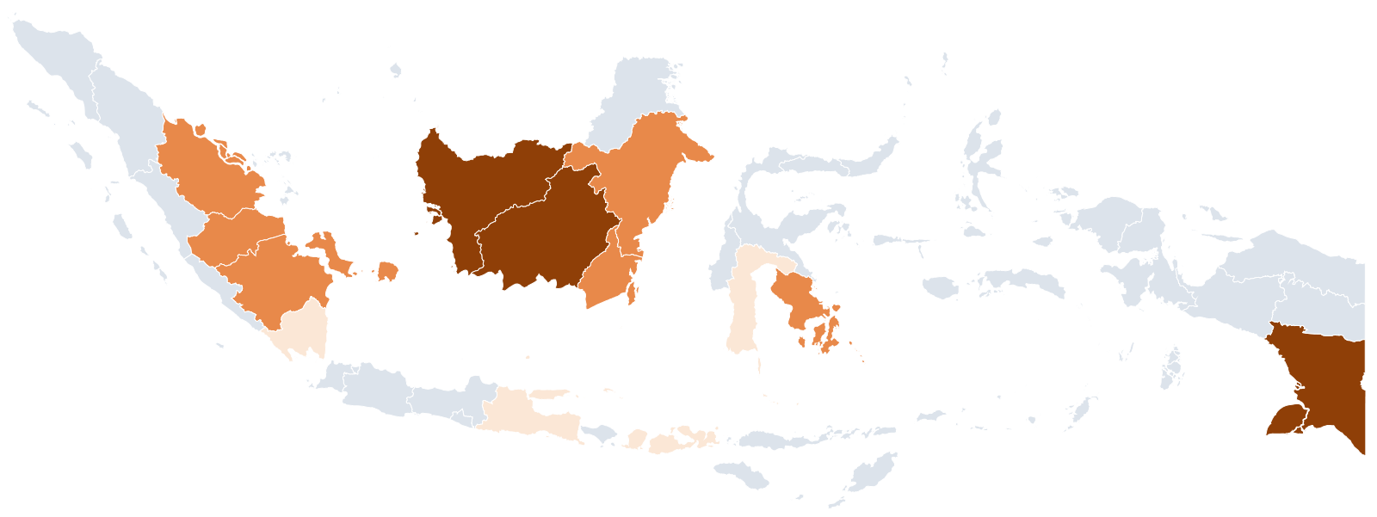

Area terdampak kebakaran sejak Januari sekitar 2.099.692 ha di 14 provinsi; regu
aktif di ±28.016 ha
Luas terbakar dan aktif per provinsi
PROVINSI
TERBAKAR, HA
AKTIF, HA
Kalimantan Tengah
742.664
20.532
Kalimantan Barat
357.532
1.487
Papua Selatan
315.344
842
Sumatera Selatan
230.181
2.628
Kalimantan Timur
141.174
597
Kalimantan Selatan
119.336
994
Jambi
38.103
936
Kalimantan Tengah
Bangka Belitung
35.928
321
Sumatera Selatan
Sulawesi Tenggara
35.345
255
Riau
31.414
21
Nusa Tenggara Barat
29.051
64
Sulawesi Selatan
18.217
170
Papua Selatan
Lampung
2.800
2
Jawa Timur
2.603
16
Luas terbakar
Sangat tinggi
Tinggi
Sedang
Sumber batas: Berkas batas wilayah Pantau Bencana; WGS84; Ekuirektangular
Kelas peta: sangat tinggi di atas 300.000 ha; tinggi mulai 30.000 ha; sedang di bawahnya.
SITUASI HARI TERAKHIR
Kalimantan Tengah
TN Tanjung Puting
Laporan harian
±20.532 ha ditangani regu darat dan udara.
±1.407 ha ditangani pemadaman udara.
19 kejadian karhutla tercatat, regu di lapangan.
Sumber: Laporan Kejadian Bencana Harian BNPB, Oktober 2026
Badan Nasional Penanggulangan Bencana | Copyright 2026
6

Slide 7





















Operasi Penanganan Karhutla yang Dilakukan per Tanggal 24 Oktober 2026
71.878 personel darat, 63 armada udara, dan OMC di 3 provinsi dengan hujan dilaporkan di 6 provinsi
PENANGANAN
13.396 20%
PERSONEL PER PROVINSI
TNI
8.950 14%
Swasta
4.749 7%
MPA
71.878
39
24
11.231 17%
Kalteng
16.387 23%
Riau
14.837 21%
Kalbar
14.458 20%
BPBD
8.201 13%
Relawan
2.031 3%
Kehutanan
10.446 16%
Polri
4.767 7%
Pemda
1.758 3%
personel darat
heli water bombing
pesawat patroli/OMC
M. Agni
Sumsel
12.285 17%
Kalsel
7.927 11%
Jambi
5.984 8%
MODIFIKASI CUACA
ARMADA UDARA
24 Okt
63 unit
24 patroli/CASA/OMC
39 heli water bombing
HUJAN SETELAH OMC
24 Okt
4 dari 4 provinsi hujan
SASARAN OMC
HASIL
Kalimantan Selatan
9
6
15 unit
Kalimantan Barat
OMC tidak dilaksanakan
HUJAN SEDANG
Sumatera Selatan
10 unit
di Kapuas Hulu, 24 Okt (tanpa OMC)
5
5
Kalimantan Tengah
Palangka Raya, Katingan, Pulpis, Kotim, Kobar
HUJAN DERAS
Kalimantan Tengah
2
8
10 unit
di Kab. Seruyan, 24 Okt
Kalimantan Barat
2
7
9 unit
Sumatera Selatan
Palembang, Banyuasin, OKI, Muba
HUJAN
di Muba, Palembang, Banyuasin, OKI
Riau
1
4
5 unit
Kalimantan Selatan
Tala, Kotabaru, Batola, Tapin, HSS, HSU, Balangan
HUJAN
Jambi
1
3
4 unit
di Tapin dan Kotabaru; 2 sortie, 2.000 kg NaCl
Jawa Barat
1
3
4 unit
SEMAI OMC
24 Okt
18 sortie, 21.600 kg
Jawa Timur
1
1
2 unit
DRY ICE + NaCl
HASIL
Kalimantan Tengah
7.500 kg
HUJAN DERAS
Lampung
1
1
2 unit
8 sortie
NaCl 3.000 kg, dry ice 4.500 kg
Kalimantan Timur/IKN
1
1 unit
Sumatera Selatan
12.100 kg
HUJAN
1
7
8 sortie
NaCl 8.800 kg, dry ice 3.300 kg
Papua Selatan
1
1 unit
Badan Nasional Penanggulangan Bencana | Copyright 2026

Slide 8


Australia menawarkan 4 aset udara dan tenaga ahli kebakaran yang melengkapi
armada nasional Indonesia
TAWARAN 2026
KOORDINASI
2
4.200
5
2
Citation pemantau udara
liter belly tank Bell 412
tahap koordinasi sejak September
pesawat dukungan 2015
Tawaran Australia 2026, dukungan 2015, dan armada udara nasional
Kronologi koordinasi
PIHAK
ASET
FUNGSI
STATUS
UNIT
TANGGAL
PERISTIWA
Australia 2026
Cessna Citation
Pemantauan udara
Dibahas
2
7 Sep 2026
Nota diplomatik Kedubes
Australia 2026
King Air
Pesawat pendukung
Dibahas
1
8 Sep 2026
Surat Kemlu
Australia 2026
Bell 412
Water bombing
Dibahas
1
14 Okt 2026
Pertemuan dengan Menteri Burke
22 Okt 2026
Ministerial Council
Australia 2026
Tenaga ahli kebakaran
Penasihat insiden
Dibahas
–
23 Okt 2026
Tawaran tenaga ahli
Australia 2015
L-100 Hercules "Thor"
Pesawat pemadam
Pernah beroperasi
1
26 Okt 2026
Pertemuan di BNPB
Australia 2015
Turbo Commander "Birddog"
Pesawat pemandu
Pernah beroperasi
1
Bell 412 membawa sekitar 4.200 liter per sorti; armada nasional menyalurkan 1.135.000 liter per hari.
Tenaga ahli kebakaran ditawarkan sebagai tambahan atas tawaran pesawat.
Pengerahan 2015 menjadi dasar operasi udara bersama.
Indonesia 2026
Helikopter nasional
Water bombing
Beroperasi
30
Indonesia 2026
Pesawat nasional
Patroli dan modifikasi cuaca
Beroperasi
14
KEMAMPUAN AUSTRALIA YANG MELENGKAPI INDONESIA
Pemantauan udara
Informasi situasi
Manajemen insiden
Penerbangan Citation memetakan front api dan melengkapi data satelit.
Peta api harian dibagikan ke posko provinsi.
Keahlian NSW RFS dalam komando gabungan darat dan udara.
Sumber: Nota Diplomatik Kedubes Australia; Kementerian Luar Negeri; BNPB, Oktober 2026
Badan Nasional Penanggulangan Bencana | Copyright 2026
8

Slide 9



Empat jenis pesawat angkut RAAF berjumlah 36 pesawat mendukung bantuan
kemanusiaan dan penanggulangan bencana (HADR)
ANGKUTAN BERAT
JARAK JAUH
70
8
270
12
ton muatan maksimum C-17A
unit C-17A
penumpang KC-30A
unit C-130J taktis
Spesifikasi empat pesawat angkut RAAF
Peran potensial
BESARAN
C-17A
C-130J
C-27J
KC-30A
PESAWAT
MISI
Unit dalam armada RAAF
8
12
10
6
C-17A
Alat berat
Muatan maksimum, kg
70.000
19.500
5.000
34.000
C-130J
Landasan tanah
Penumpang
134
128
34
270
C-27J
Bandara perintis
KC-30A
Angkut jarak jauh
Tandu pasien
36
97
21
–
KC-30A berjangkauan 14.800 km.
Bandara perintis di Kalimantan dan Papua cocok untuk pesawat taktis.
Pangkalan dan avtur disiapkan bersama.
Lanud TNI AU dapat menampung angkutan logistik bantuan.
Jangkauan, km
4.445
5.100
1.700
14.800
Kecepatan jelajah, km/jam
829
575
670
860
Ketinggian maksimum, kaki
45.000
40.000
30.000
41.000
PENGATURAN PENGERAHAN
Rencana terbang
Pangkalan
Avtur dan pemeliharaan
Jendela terbang disusun dengan informasi cuaca BMKG.
Landasan dan sumber air disepakati sebelum operasi.
Avtur dan suku cadang disiapkan bersama.
Sumber: ADF Capabilities, Air Mobility Group; BNPB, Oktober 2026
Badan Nasional Penanggulangan Bencana | Copyright 2026
9

Slide 10


Pertukaran pengalaman dengan NSW RFS mencakup 8 topik yang disesuaikan
dengan geografi dan sistem penanggulangan bencana Indonesia
NSW RFS
MITRA INDONESIA
3
2
8
spesialis manajemen insiden
lembaga riset dan teknologi
topik pertukaran
Topik dan unit pengampu
Konteks Indonesia
TOPIK
FOKUS
PENGAMPU
Penanganan kebakaran gambut di Kalimantan Tengah mencakup ±20.532 ha.
Regu darat ±71.878 personel di enam provinsi.
BMKG dan BRIN memimpin riset dan modifikasi cuaca untuk penanganan karhutla.
Armada nasional menyalurkan 1.135.000 liter per hari lewat water bombing.
Modifikasi cuaca berjalan 18 sorti mendampingi pemadaman darat dan udara.
1
Manajemen insiden
Struktur dan peran tim insiden
Deputi Penanganan Darurat
2
Koordinasi komando
Komando gabungan lintas lembaga
Deputi Penanganan Darurat
3
Informasi situasi
Peta api harian
Deputi Sistem dan Strategi
4
Integrasi darat dan udara
Heli dan regu dalam satu rencana
Deputi Penanganan Darurat
5
Praktik baik
Disesuaikan untuk gambut
Deputi Pencegahan
6
Teknologi dan riset
Modifikasi cuaca dan inovasi
BMKG dan BRIN
7
Keselamatan operasi
Keselamatan regu dan penerbangan
Deputi Logistik dan Peralatan
8
Latihan bersama
Latihan posko dan regu
Deputi Pencegahan
LANGKAH KE DEPAN
Praktik baik
BMKG dan BRIN
Sesi teknis
Disesuaikan dengan geografi dan sistem penanggulangan bencana Indonesia.
Pertukaran informasi riset dan inovasi penanganan karhutla.
Sesi lanjutan disusun bersama tiap unit pengampu.
Sumber: BNPB, Oktober 2026; laporan harian dan paparan operasi BNPB, Oktober 2026
Badan Nasional Penanggulangan Bencana | Copyright 2026
10

Slide 11


Enam langkah tindak lanjut untuk aksi bersama dengan mitra Australia
LANGKAH
RINCIAN
PENANGGUNG JAWAB
Pastikan tawaran tenaga ahli
Tenaga ahli dipastikan sebagai tambahan atas tawaran pesawat. Jumlah dan kompetensi dirinci bersama ruang lingkup tugas dan durasi penugasan.
Deputi Bidang Penanganan Darurat
100 hari
Direncanakan
Kepala Biro Hukum, Organisasi, dan Kerja Sama
Konfirmasi spesifikasi tiap aset
Spesifikasi dan kesiapan tiap pesawat dan helikopter dikonfirmasi dengan pihak Australia. Kebutuhan teknis dan logistik dirinci per aset.
Deputi Bidang Logistik dan Peralatan
100 hari
Direncanakan
Deputi Bidang Penanganan Darurat
Sepakati skema operasional
Mobilisasi dan pangkalan disepakati dengan otoritas Indonesia yang memegang komando. Avtur dan pemeliharaan disiapkan sesuai prosedur keselamatan.
Kementerian Sekretariat Negara
100 hari
Direncanakan
Deputi Bidang Penanganan Darurat
Nilai kebutuhan operasi bersama
Kebutuhan dinilai bersama unit teknis dan operasi untuk memilih bentuk dukungan yang paling sesuai sejak hari pertama.
100 hari
Direncanakan
Deputi Bidang Sistem dan Strategi
BMKG
BRIN
Berbagi pengalaman manajemen insiden
Sesi teknis dengan NSW RFS tentang komando insiden dan pemadaman gabungan darat dan udara, disesuaikan dengan geografi Indonesia.
Deputi Bidang Penanganan Darurat
2026–2027
Direncanakan
Deputi Bidang Pencegahan
Hubungkan riset dan teknologi
Pertukaran informasi antara lembaga riset Indonesia dan mitra Australia tentang modifikasi cuaca dan riset kebakaran.
2026–2027
Direncanakan
BMKG
BRIN
HASIL YANG DIHARAPKAN
Keberlanjutan
Berbagi pengalaman
Kemitraan lebih kuat
Dukungan Australia sejak 2015 menjadi dasar kerja sama 2026.
Pertukaran praktis dengan NSW RFS tentang manajemen insiden.
Tindak lanjut konkret memperkuat penanganan karhutla bersama.
Badan Nasional Penanggulangan Bencana | Copyright 2026
11

Slide 12
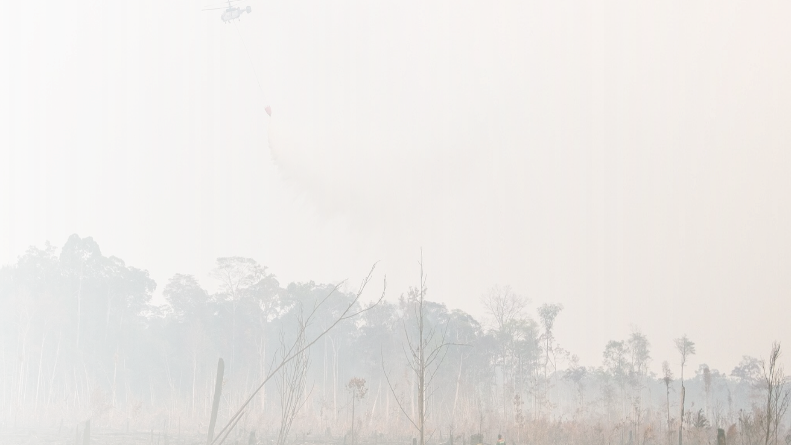
Terima kasih
Badan Nasional Penanggulangan Bencana
Pertemuan dengan Duta Besar Australia dan NSW RFS, Senin 26 Oktober 2026
Foto: DenY Krisbiyantoro, CC BY-SA 4.0, Wikimedia Commons

